Slide 1

LIVRABLE 3
ANNÉE UNIVERSITAIRE 2026/2027
WORKLY
Modèles de prévision, automatisation et agents IA
Planification des ressources humaines et équipements, sous-processus
ÉQUIPE 15
ENCADRANT
EL WARDI Noha
BENYAACOUB Ibrahim
Monsieur BELKHAYAT Najib

Slide 2
Supply chain › Définition CSCMP
2 / 34
La supply chain selon le CSCMP
Planifier
Coordonner
Intégrer offre et demande
« Le supply chain management englobe la planification et la gestion de toutes les activités liées au sourcing et aux achats, à la transformation, ainsi que de toutes les activités de gestion logistique.
Il inclut aussi la coordination et la collaboration avec les partenaires du canal : fournisseurs, intermédiaires, prestataires de services et clients.
En substance, il intègre la gestion de l'offre et de la demande au sein des entreprises et entre elles. »
Original : “Supply chain management encompasses the planning and management of all activities involved in sourcing and procurement, conversion, and all logistics management activities.
Importantly, it also includes coordination and collaboration with channel partners, which can be suppliers, intermediaries, third party service providers, and customers.
In essence, supply chain management integrates supply and demand management within and across companies.”
Source : CSCMP (Council of Supply Chain Management Professionals), SCM Definitions and Glossary of Terms. Traduction proposée.
Notes:
Partir de la définition de référence du CSCMP, qui sert de cadre à toute la cartographie. Faire remarquer que la définition ne se limite pas à l'entreprise : elle inclut les partenaires, en amont comme en aval. Relier les trois mots-clés à la suite : planifier renvoie au métier 2, coordonner aux relations avec fournisseurs et clients, intégrer offre et demande à l'ensemble du flux. Préciser que la traduction est la nôtre et que l'original est affiché en dessous.

Slide 3


Supply chain › Gestion logistique
3 / 34
La gestion logistique selon le CSCMP
En complément : la gestion logistique
« la partie du supply chain management qui planifie, met en œuvre et contrôle l'écoulement et le stockage efficaces, dans le sens aller comme dans le sens retour, des biens, des services et des informations associées, du point d'origine au point de consommation, afin de répondre aux exigences des clients. »
Planifier
Mettre en œuvre
Contrôler
Sens aller
Point de consommation
Point d'origine
Biens · services · informations associées
Sens retour
Source : CSCMP, SCM Definitions and Glossary of Terms. Traduction proposée.
Notes:
Montrer que la gestion logistique est une partie du supply chain management, pas un synonyme. Insister sur les deux sens du flux : le sens retour fera l'objet d'un métier à part entière, la logistique inverse. Faire remarquer que l'information circule avec les biens, ce qui justifie les outils de planification. Transition : la cartographie qui suit découpe ce périmètre en métiers.

Slide 4
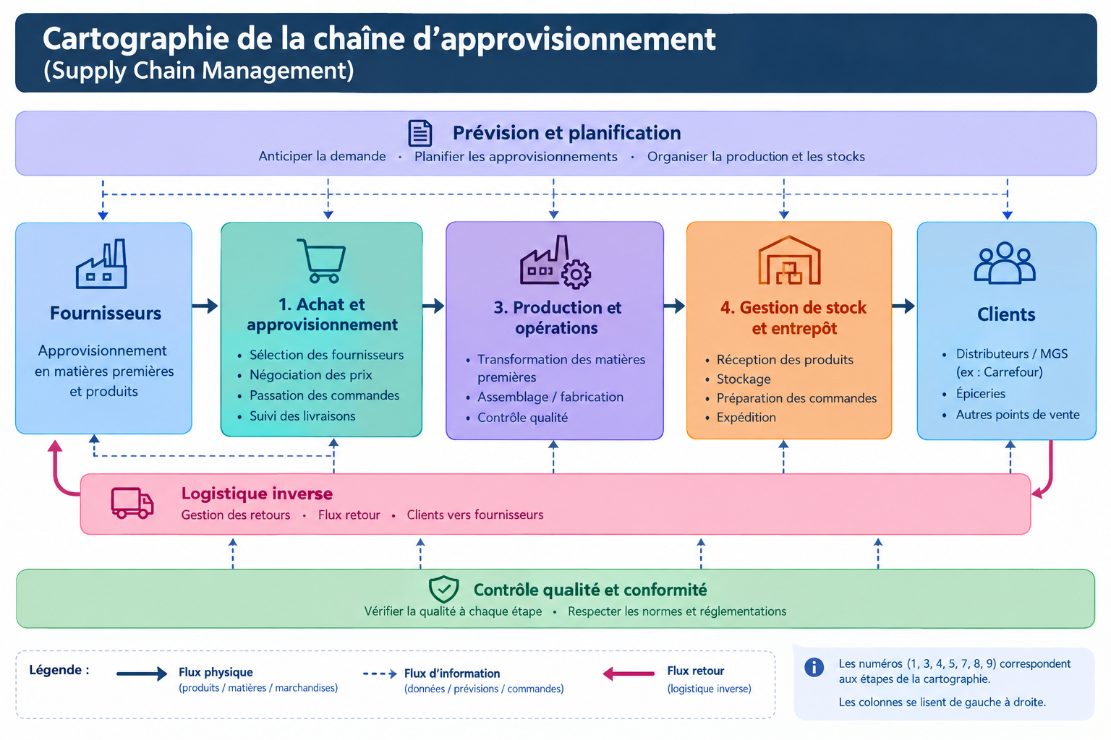

Slide 5
Cartographie › Définitions
5 / 34
Processus et sous-processus
Processus
Sous-processus
Ensemble d’activités liées qui transforment des éléments d’entrée en un résultat attendu.
Partie d’un processus : un groupe d’activités plus fin, avec ses propres entrées et son propre résultat.
Exemple : 2. Prévision et planification
Exemple : 2.3.3 Ressources humaines et équipements
DANS LA CARTOGRAPHIE CSCMP, TROIS NIVEAUX S’EMBOÎTENT
Métier · grand processus
Sous-métier · précision
Sous-processus · activité
2. Prévision et planification
2.3 Planification des capacités
2.3.3 Ressources humaines et équipements
9 métiers dans la cartographie
37 sous-métiers dans la cartographie
55 sous-processus dans la cartographie
Définition du processus d’après ISO 9000 (reformulée) ; niveaux : cartographie CSCMP de l’équipe 15.
Notes:
Clarifions deux notions. Un processus est un ensemble d’activités liées qui transforment des éléments d’entrée en un résultat attendu : c’est la définition de la norme ISO 9000, reformulée. Un sous-processus est une partie d’un processus : un groupe d’activités plus fin, avec ses propres entrées et son propre résultat. Dans la cartographie CSCMP, trois niveaux s’emboîtent : le métier, qui est le grand processus, le sous-métier, et le sous-processus. Notre exemple : le métier 2, Prévision et planification, contient le sous-métier 2.3, Planification des capacités, qui contient le sous-processus 2.3.3, Ressources humaines et équipements.

Slide 6
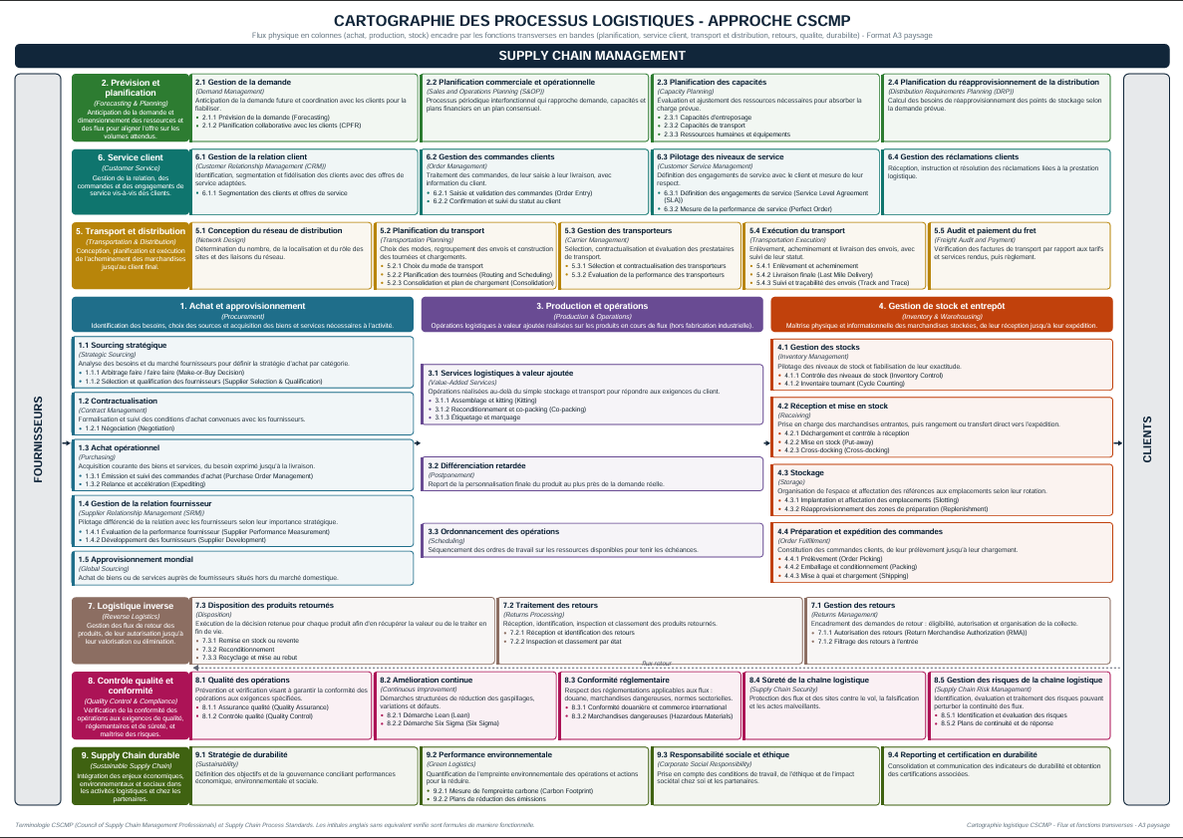
Cartographie › Métier 2 › Sous-processus 2.3.3
6 / 34
Notre sous-processus dans la cartographie CSCMP
NOTRE SOUS-PROCESSUS
Métier 2
Prévision et planification
Sous-métier 2.3
Planification des capacités
Sous-processus 2.3.3
Ressources humaines et équipements
Il transforme la prévision de volume en heures de main-d’œuvre, en effectif et en équipements, par zone et par jour.
Source : cartographie des processus logistiques, approche CSCMP (rapport de l’équipe 15).
Notes:
Voici la cartographie CSCMP complète, avec ses neuf métiers et ses cinquante-cinq sous-processus. Tout est atténué, sauf l’endroit qui nous intéresse. Il se trouve dans le métier 2, Prévision et planification, dans le sous-métier 2.3, Planification des capacités. Ce sous-métier compte trois sous-processus : les capacités d’entreposage, les capacités de transport, et le 2.3.3, Ressources humaines et équipements, qui est le nôtre. Il transforme une prévision de volume en heures de main-d’œuvre, en effectif et en équipements, par zone et par jour.

Slide 7
Cartographie › Métier 2 ›
7 / 34
Zoom sur Ressources humaines et équipements
Métier . Prévision et planification › Planification des capacités ›
Capacités d'entreposage
Capacités de transport
Ressources humaines et équipements
dimensionne l'espace
dimensionne les véhicules
Notre sous-processus
Le dimensionne les personnes et les machines qui font tourner le flux.
Il transforme une prévision de volume en heures de main-d'œuvre, en effectif et en équipements, par zone et par jour.
La question à laquelle il répond
« Pour le volume prévu, de quoi aurai-je besoin, et quand ? »
Notes:
Replacer le 2.3.3 dans sa famille : ses deux voisins dimensionnent l'espace et les véhicules, lui dimensionne les personnes et les machines. Insister sur le mot « transforme » : le 2.3.3 ne prévoit pas la demande, il part d'une prévision déjà faite. Lire la question à voix haute et marquer un temps : c'est la question que se pose chaque responsable de plateforme. Annoncer la diapositive suivante, qui détaille ses entrées et ses sorties.

Slide 8

Cartographie › Métier 2 › 2.3.3 › Entrées et sorties
8 / 34
2.3.3 : entrée, traitement, sortie
Entrée
Sortie
La prévision de volume
Un plan de ressources anticipé, qui alimente :
2.1.1 Prévision de la demande
L'historique d'activité
2.2 Planification commerciale et opérationnelle (S&OP)
volumes traités, heures travaillées, équipements mobilisés
et les métiers d'exécution :
Le calendrier
Traitement
4.2 Réception et mise en stock
jour de semaine, périodes de pic
Le calcul des heures, de l'effectif et des équipements nécessaires.
4.3 Stockage
4.4 Préparation et expédition des commandes
3.1 Services logistiques à valeur ajoutée
Notes:
Lire le schéma de gauche à droite. À l'entrée, insister sur le fait que la prévision de volume vient d'un autre sous-processus, le 2.1.1 : le 2.3.3 la reçoit, il ne la produit pas. Au centre, le calcul est le cœur de notre application. À la sortie, montrer grâce aux couleurs que le plan sert à la fois la planification (vert) et les métiers d'exécution dans l'entrepôt (orange et violet).

Slide 9

Problématique › Le problème
9 / 34
Le maillon qui manque
Prévision de volume (2.1.1)
Traduction en ressources ?
Heures, préparateurs, chariots
Ce n'est pas un problème de prévision de la demande : le pic était annoncé.
Le maillon qui manque, c'est la traduction de cette prévision en ressources.
Combien d'heures de main-d'œuvre, combien de préparateurs, combien de chariots, par zone et par jour ?
Axe d’amelioration
« Comment traduire automatiquement une prévision de volume en besoins fiables de main-d'œuvre et d'équipements, par zone et par jour, et mesurer cette fiabilité ? »
Notes:
Désamorcer une objection fréquente : la prévision n'est pas en cause, puisque le pic était connu dès le lundi. Pointer la case en pointillés du schéma, c'est exactement le maillon qui manque. Souligner les deux limites actuelles : l'intuition, qui dépend d'une personne, et les ratios figés, qui ne suivent pas les variations de volume. Lire ensuite la problématique lentement, en insistant sur la fin : il faut aussi pouvoir mesurer la fiabilité.

Slide 10




Application › Objectifs
Objectif : un résultat à atteindre ; Workly en poursuit quatre
1. Prévoir et planifier
2. Suivre la performance
Les besoins en main-d'œuvre et en équipements, par site, zone et jour, avec des alertes à l'avance en cas de sous-effectif ou de sureffectif.
Calculer les KPI :
· précision des prévisions
· productivité
· adéquation de l'effectif
· heures supplémentaires
· intérim
· coûts
· utilisation et disponibilité des équipements
· commandes expédiées à temps
Les comparer à des cibles et signaler les écarts en vert, orange ou rouge.
3. Comparer le réel aux prévisions de trois modèles
4. Restituer
Des tableaux de bord et des rapports automatiques par jour, semaine, mois et année.
Régression linéaire, réseau de neurones et gradient boosting : lequel est le plus fiable ? (MAE, RMSE, MAPE, biais)
Objectif au sens d’ISO 9000 : résultat à atteindre, formulé de façon précise et mesurable.
Notes:
Un objectif est un résultat à atteindre, formulé de façon précise et mesurable : c’est la définition de la norme ISO 9000. Notre application poursuit quatre objectifs. Prévoir et planifier les besoins en main-d’œuvre et en équipements, avec des alertes à l’avance. Suivre la performance par des KPI comparés à des cibles. Comparer le réel aux prévisions de trois modèles : régression linéaire, réseau de neurones et gradient boosting. Restituer par des tableaux de bord et des rapports automatiques.

Slide 11
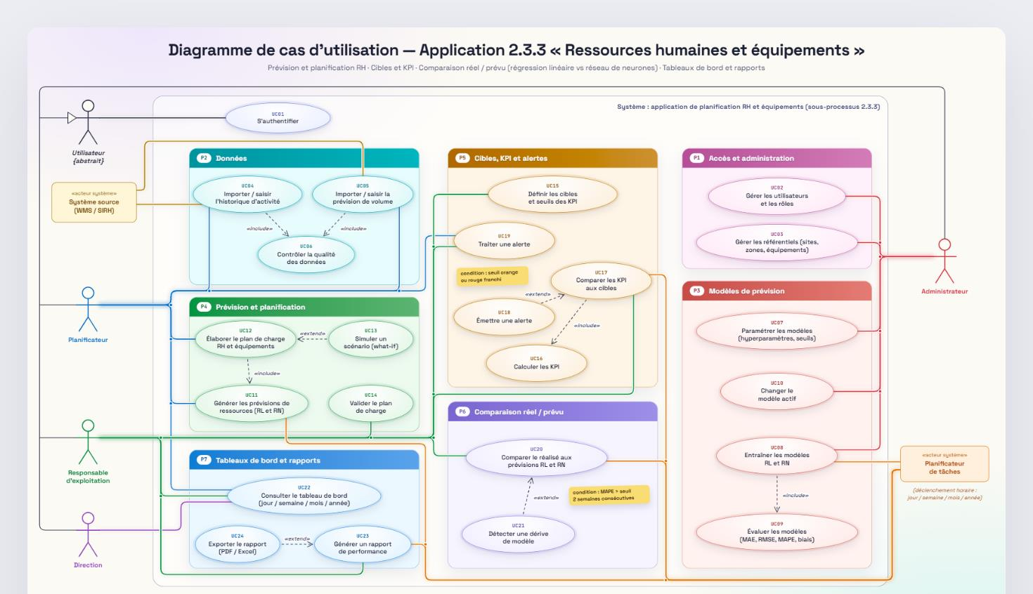
Application › Cas d’utilisation
11 / 34
Les cas d’utilisation de l’application
6 ACTEURS
4 humains : planificateur, responsable d’exploitation, direction, administrateur
2 systèmes : système source (WMS / SIRH), planificateur de tâches
7 PAQUETS
Accès et administration
Données
Modèles de prévision
Prévision et planification
Cibles, KPI et alertes
Comparaison réel / prévu
Tableaux de bord et rapports
RELATIONS
« include » étape toujours exécutée
« extend » étape sous condition
Source : diagramme de cas d’utilisation de l’application 2.3.3 (rapport de l’équipe 15).
Notes:
Le diagramme de cas d’utilisation montre ce que fait l’application et qui l’utilise. Six acteurs : quatre utilisateurs humains, le planificateur, le responsable d’exploitation, la direction et l’administrateur, et deux acteurs techniques, le système source, WMS ou SIRH, qui fournit les données, et le planificateur de tâches, qui lance les traitements automatiques. Vingt-quatre cas d’utilisation sont regroupés en sept paquets, un par grande fonction. La relation include désigne une étape toujours exécutée, la relation extend une étape sous condition.

Slide 12
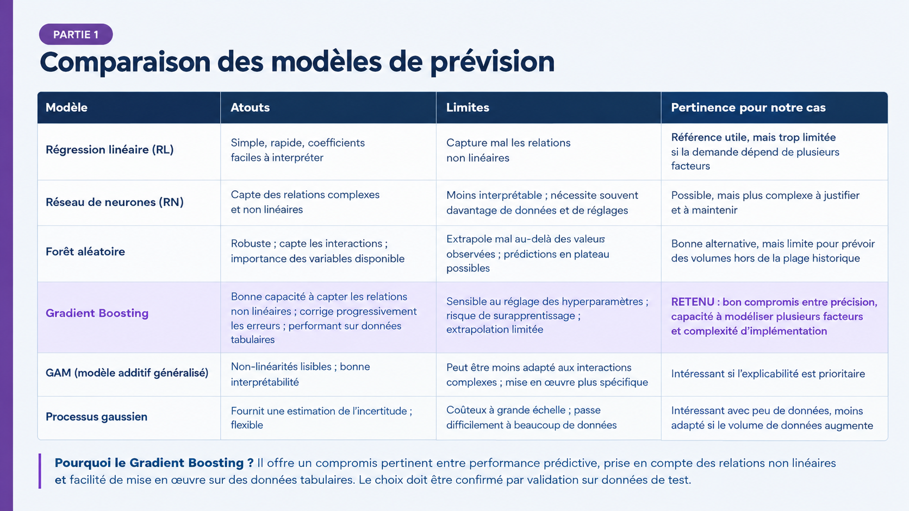

Slide 13
Le Gradient Boosting est retenu car il répond à la congestion non linéaire sans modifier l’architecture
PARTIE 1
1
Il capte la congestion non linéaire du jeu de démonstration.
Alternatives étudiées et non retenues
Forêt aléatoire
2
Il s’intègre à l’architecture existante, sans la modifier.
Même limite d’extrapolation
GAM
Dépendance externe (pygam), paramétrage plus complexe
3
Il compare trois approches : mêmes métriques, même taux de victoire.
Processus gaussien
Coût O(n³), inadapté à la production
Limite assumée : pas d’extrapolation ; la RL reste le filet de sécurité.
Intégré à l’application : entraînement, prévision, comparaison et rapports.
13
Notes:
Nous retenons le Gradient Boosting pour trois raisons : il capte la congestion non linéaire, il s’intègre sans modifier l’architecture, et il compare trois approches sur les mêmes métriques, soit MAE, RMSE, MAPE et biais, avec le même taux de victoire. Nous assumons sa limite : pas d’extrapolation, la RL reste le filet de sécurité. L’intégration dans l’application reste à venir. La partie 2 examine les courbes d’apprentissage.

Slide 14
Douze tâches planifiées automatisent les calculs ; les décisions engageantes restent humaines
PARTIE 3
12
11
12
1
tâches planifiées : 8 chaque nuit et 4 périodiques
cas d’usage entièrement automatiques
cas d’usage à décision humaine obligatoire (dont UC01)
cas mixte (UC22, consultation)
Ce qui reste manuel engage une responsabilité (budget, cible, clôture d’incident) ; ce n’est pas un manque d’outillage.
14
Notes:
Douze tâches planifiées automatisent les calculs : huit chaque nuit, et quatre périodiques (hebdomadaire, capacités de la semaine, mensuel, annuel). Sur les 24 cas d’usage, 11 sont entièrement automatiques, 12 exigent une décision humaine, UC01 compris, et un seul est mixte, UC22. Le jury doit retenir que ce qui reste manuel engage une responsabilité et ne résulte pas d’un manque d’outillage.

Slide 15
Les calculs sont automatiques et les choix de gestion restent manuels
PARTIE 3
Tâche
S’identifier
Administrer utilisateurs et référentiels
Importer l’historique
Saisir la demande client
Contrôler la qualité des données
Paramétrer les modèles
Entraîner et évaluer les modèles
Activer un modèle
Générer les prévisions
Élaborer / simuler le plan
Statut
Manuel
Manuel
Auto
Manuel
Auto
Manuel
Auto
Manuel
Auto
Manuel
Justification
Chaque utilisateur s’identifie lui-même
Décision organisationnelle
Lecture et contrôle de format sans jugement
Donnée détenue par le client
Règles de validation fixes
Choix de gestion (seuils, cadence)
Calcul périodique sur paramètres fixés
Jamais automatique, même après un bon score
Calcul RL + RN sur données déjà actées
Arbitrage entre prévision et capacité réelle
Source : expérimentations de l’équipe 15, livrable 2.
15
Notes:
Cette première moitié couvre les cas d’usage UC01 à UC13. Le critère est unique : un calcul sans jugement est automatique, un choix ou un arbitrage est manuel. Le jury peut vérifier en particulier que l’activation d’un modèle, UC10, n’est jamais automatique, même après un bon score. La diapositive suivante couvre les cas d’usage UC14 à UC24.

Slide 16
Les indicateurs et les alertes sont calculés ; la validation et la clôture restent manuelles
PARTIE 3
Tâche
Valider / rejeter le plan
Définir les cibles KPI
Calculer / comparer les KPI
Émettre les alertes
Traiter les alertes
Comparer réel/prévu, détecter la dérive
Consulter le tableau de bord
Générer un rapport
Exporter un rapport
Statut
Manuel
Manuel
Auto
Auto
Manuel
Auto
Mixte
Auto
Manuel
Justification
Engage la responsabilité du responsable
Choix de politique de gestion
Calcul sur cibles déjà fixées
Détection par seuil
Clore un incident engage une responsabilité
Calcul quotidien sans jugement
Vue automatique, consultation manuelle
Agrégation périodique
Action ponctuelle à la demande
Source : expérimentations de l’équipe 15, livrable 2.
16
Notes:
Cette seconde moitié couvre les cas d’usage UC14 à UC24. Le calcul des KPI, des alertes, de la dérive et des rapports est automatique. Valider un plan, définir les cibles, traiter les alertes et exporter un rapport restent manuels. UC22 est le seul cas mixte : la vue est automatique, la consultation est manuelle. Le diagramme BPMN regroupe l’ensemble de ces workflows.

Slide 17
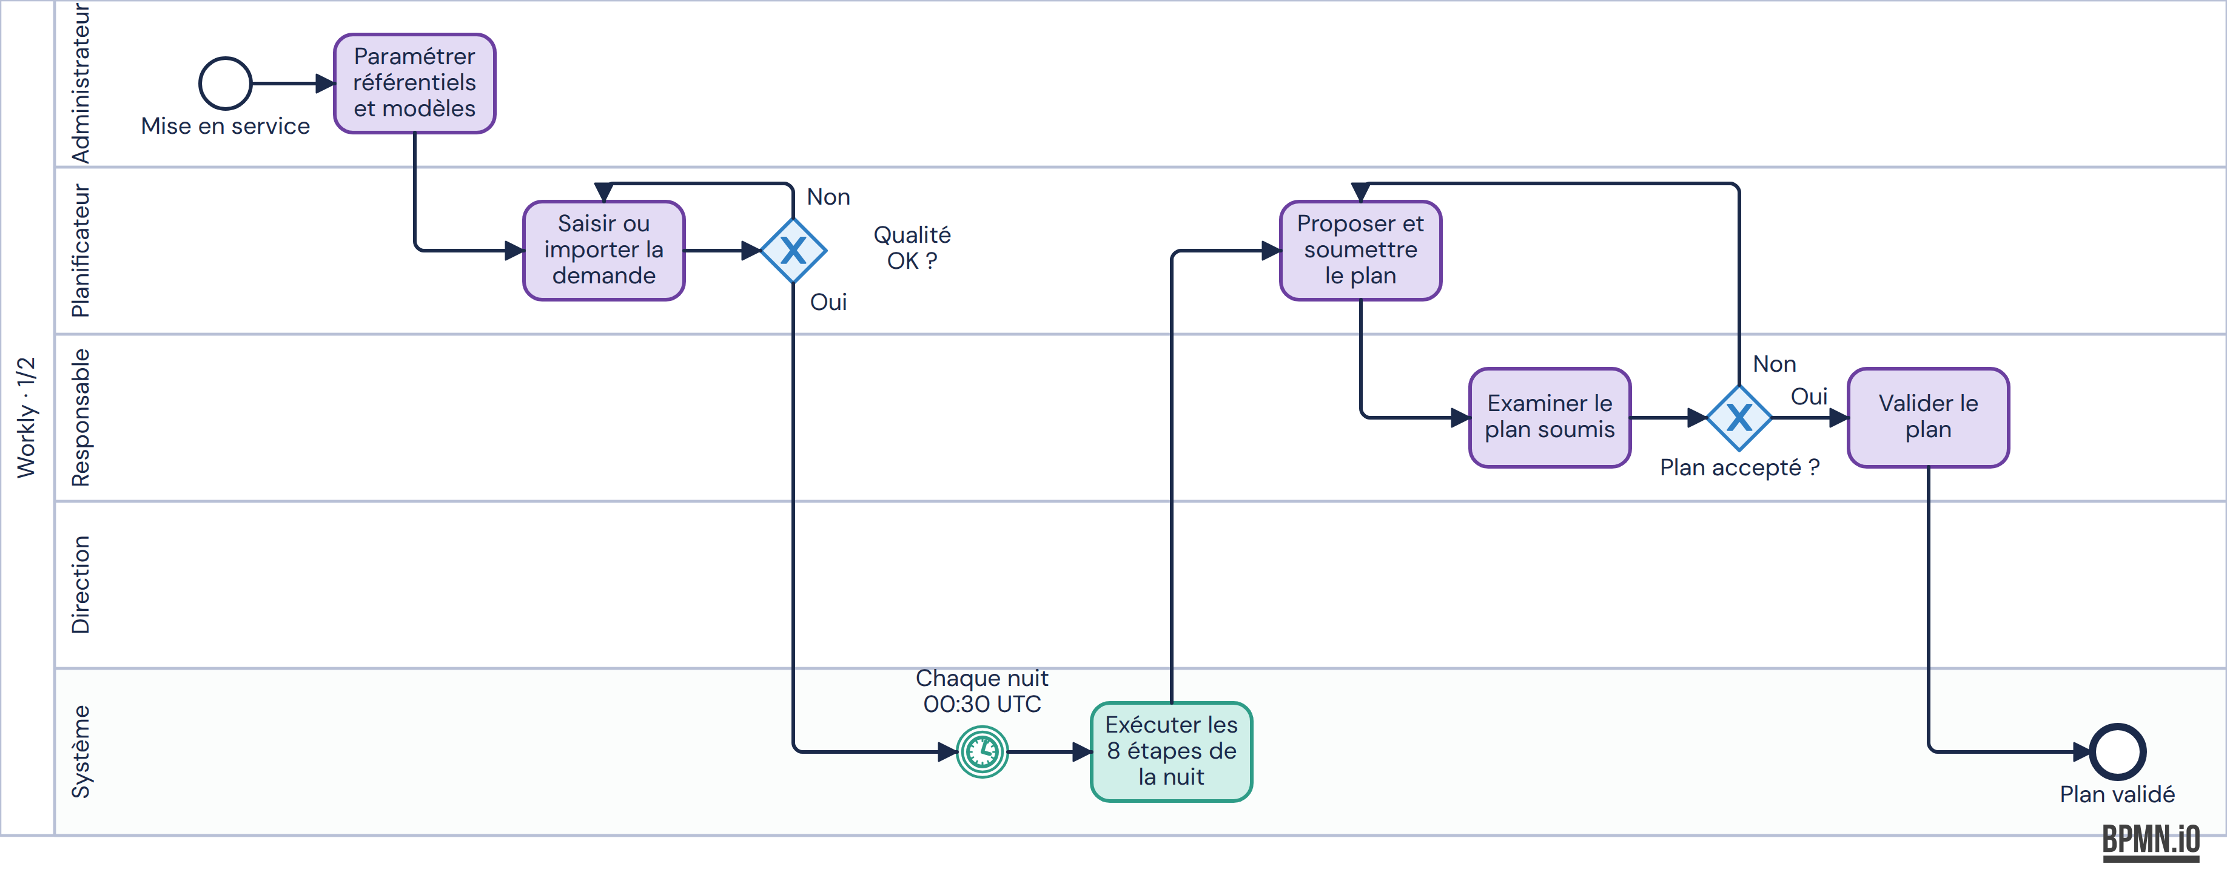
Le processus automatise les calculs et réserve les décisions engageantes à un responsable
PARTIE 3
17
Notes:
Le diagramme BPMN rassemble tous les workflows ; la légende distingue les tâches automatiques, les tâches manuelles et les passerelles de décision. Le jury doit retenir que le processus automatise les calculs et réserve les décisions engageantes à un responsable. [à compléter : lecture du diagramme une fois la figure insérée]. La partie 4 présente les limites et l’apport attendu.

Slide 18
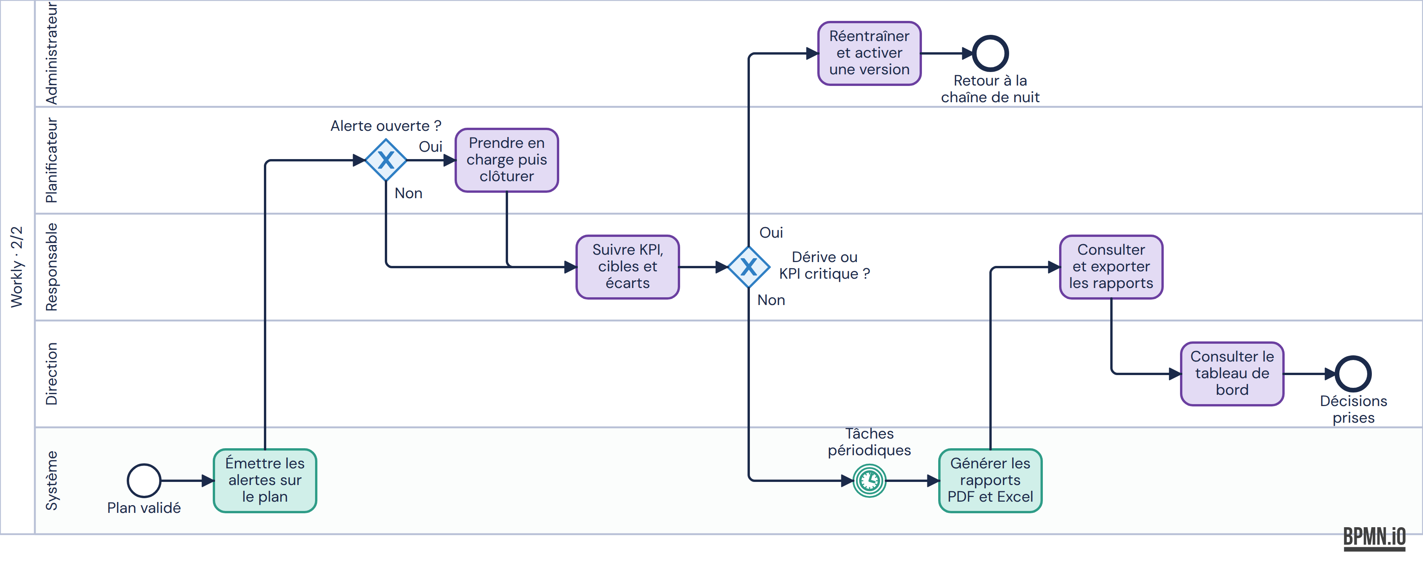
Le processus automatise les calculs et réserve les décisions engageantes à un responsable
PARTIE 3
18
Notes:
Le diagramme BPMN rassemble tous les workflows ; la légende distingue les tâches automatiques, les tâches manuelles et les passerelles de décision. Le jury doit retenir que le processus automatise les calculs et réserve les décisions engageantes à un responsable. [à compléter : lecture du diagramme une fois la figure insérée]. La partie 4 présente les limites et l’apport attendu.

Slide 19
Le Bottom line mesure l’impact de Workly face à un planning reconduit chaque semaine
PARTIE 4
+15 113
771 h
103
542
MAD de gain net sur 84 jours de zone
d’heures de travail mal allouées évitées
postes-jours mal alloués évités
commandes en retard évitées
vs planning reconduit
1 348 h → 578 h
180 → 77 postes-jours
555 → 12 commandes
Résultat : taux de service de 94,6 % à 99,9 %, et un gain annualisé de 183 874 MAD.
Source : onglet Bottom line de l’application Workly ; simulation sur le jeu de données de démonstration (84 jours de zone).
19
Notes:
Le Bottom line compare deux façons de planifier sur le même besoin réel : reconduire chaque semaine le plan de la semaine précédente, ou suivre la prévision de Workly. Résultat : 771 heures mal allouées évitées, 542 commandes en retard évitées, un taux de service qui passe de 94,6 % à 99,9 % et un gain net de 15 113 MAD, soit 183 874 MAD par an. Ce sont des résultats de simulation sur le jeu de données de démonstration.

Slide 20
Use case : superviser la chaîne de nuit pour détecter une panne avant la journée de travail
USE CASE
Description : chaque matin, Workly signale seul l’état de sa chaîne de nuit ; une panne ou une nuit non exécutée est détectée avant la journée de travail, sans que personne ouvre le journal.
1
PROCESSUS
2
OPPORTUNITÉ DÉTECTÉE
3
CIBLE · BOTTOM LINE
AUJOURD’HUI
Un trou de supervision. Une nuit non exécutée (PC éteint, planificateur arrêté) ne déclenche aucune alerte.
Nuits supervisées sans action manuelle
Auto
00:30 UTC : 8 étapes de nuit
0 %
100 %
Manuel
Matin : contrôle du journal
Détection d’une nuit en échec
Un contrôle manuel. Le journal est vérifié à la main, sans mesure.
non mesurée
≤ 6 h
AVEC LE USE CASE
Alertes traitées
Auto
06:00 UTC : bilan et 2 agents
28 %
≥ 80 %
Des alertes tardives. 28 % traitées, 18,3 h de prise en charge (livrable 2).
Auto
Message Slack chaque matin
Délai de prise en charge d’une alerte
18,3 h
≤ 8 h
Temps manuel évité : 2,7 h par nuit
Valeurs de départ : onglet Bottom line (livrable 2) et nuit du 7 octobre (8 étapes × 20 min). Cibles proposées par l’équipe, à valider.
20
Notes:
Description du use case. Aujourd’hui, Workly exécute seul sa chaîne de nuit, mais personne n’est prévenu si elle échoue ou si elle ne tourne pas, par exemple parce que le PC est éteint : Workly ne peut pas signaler sa propre absence, et le contrôle du journal reste manuel. Le use case ajoute une supervision automatique : chaque matin, la plateforme lit la route de bilan, deux agents analysent et rédigent, et un message part sur Slack. La cible Bottom line est proposée par l’équipe : toutes les nuits supervisées sans action manuelle, une panne détectée en six heures au plus, et une meilleure prise en charge des alertes. Les valeurs de départ viennent de l’onglet Bottom line du livrable 2 (alertes traitées 28 %, prise en charge 18,3 h) et de la nuit mesurée du 7 octobre (2,7 h de temps manuel évité). Les cibles restent à valider.

Slide 21
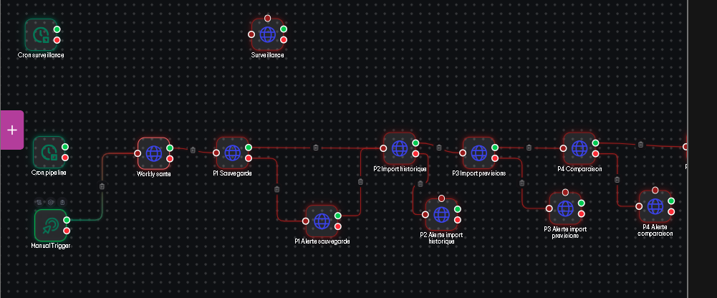
Le pilotage s’inverse : Workly planifie sa nuit, la plateforme la surveille et en rend compte
PARTIE 5
AVANT · LIVRABLE 2
MAINTENANT · LIVRABLE 3
La plateforme pilote chaque étape
Workly pilote, la plateforme surveille
Workly
planificateur intégré : huit étapes enchaînées chaque nuit à 00:30 UTC
Fusion
un Cron à 06:00 UTC et un nœud HTTP, à la place de dix-sept nœuds
Agentic AI
deux agents analysent le bilan, appuyés par un outil RAG, et rédigent le message
Dix-sept nœuds HTTP, un jeton saisi dans chacun
Principe retenu : Workly planifie et exécute ; la plateforme surveille, analyse et prévient l’équipe.
Capture de gauche : canevas Fusion du livrable 2, dix-sept nœuds HTTP enchaînés par la plateforme.
21
Notes:
Jusqu’au livrable 2, la plateforme pilotait chaque étape : dix-sept nœuds HTTP, un par tâche, et un jeton saisi dans chacun. Cette semaine, nous avons inversé le pilotage. Workly enchaîne lui-même ses huit étapes de nuit ; la plateforme se contente de lire un bilan, de le faire analyser par deux agents et de prévenir l’équipe. Le jury doit retenir le principe : Workly planifie et exécute, la plateforme surveille et prévient.

Slide 22
Une chaîne complète de bout en bout : Workly, Cron, agents IA appuyés par un RAG, message Slack
PARTIE 5
00:30 UTC
Workly exécute les huit étapes de la nuit
Cron
Nœud HTTP
06:00 UTC
un appel sécurisé
par jeton
06:00 UTC
Fusion déclenche le flux et lit le bilan
chaque jour
lance le flux
Workly (PC)
lit le bilan
Flux Agentic AI
Slack
Planificateur intégré
Journal des tâches
Bilan de la nuit
Base de connaissances (RAG)
Lecture du bilan et des sources
Agent Analyste : gravité et cause
Agent Rédacteur : message
Envoi du message
webhook
Webhook entrant
Canal dédié à l’équipe
Un message par matin
tunnel ngrok
bilan + sources
Jetons et adresse du webhook : saisis dans les nœuds, jamais montrés dans ces diapositives.
22
Notes:
Voici la chaîne complète. À 00:30 UTC, Workly exécute seul les huit étapes de la nuit. À 06:00 UTC, un Cron Fusion lance le flux Agentic AI. Le flux lit le bilan de Workly, accompagné des passages utiles de la base de connaissances, deux agents l’analysent puis rédigent le message, et un message arrive sur Slack.

Slide 23
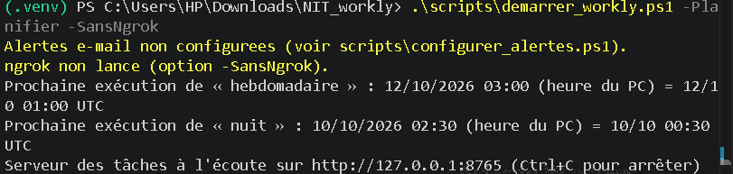
Le planificateur démarre sans interface graphique et exécute seul la chaîne de nuit
PARTIE 5
Une chaîne
Sauvegarde, import, comparaison, KPI, alertes, prévisions et rapport, dans l’ordre des dépendances.
Figure 3. Démarrage du planificateur sur le poste de démonstration.
Heure explicite
EN RÉSUMÉ
00:30 UTC quel que soit le fuseau du PC ; le terminal affiche l’heure du PC et l’heure UTC.
Un seul processus, sans interface graphique
Le planificateur et le serveur local démarrent ensemble ; la nuit s’exécute seule.
Reprise après veille
Si le PC dort à l’heure prévue, la nuit part au réveil (tolérance de 3 h) ; un verrou évite les doublons.
Source : terminal du poste de démonstration.
23
Notes:
Le planificateur de Workly démarre sans interface graphique et exécute seul la chaîne de nuit : sauvegarde, import, comparaison, KPI, alertes, prévisions et rapport, dans l’ordre des dépendances. L’heure est explicite, 00:30 UTC. Si le PC dort à l’heure prévue, la nuit part au réveil.

Slide 24
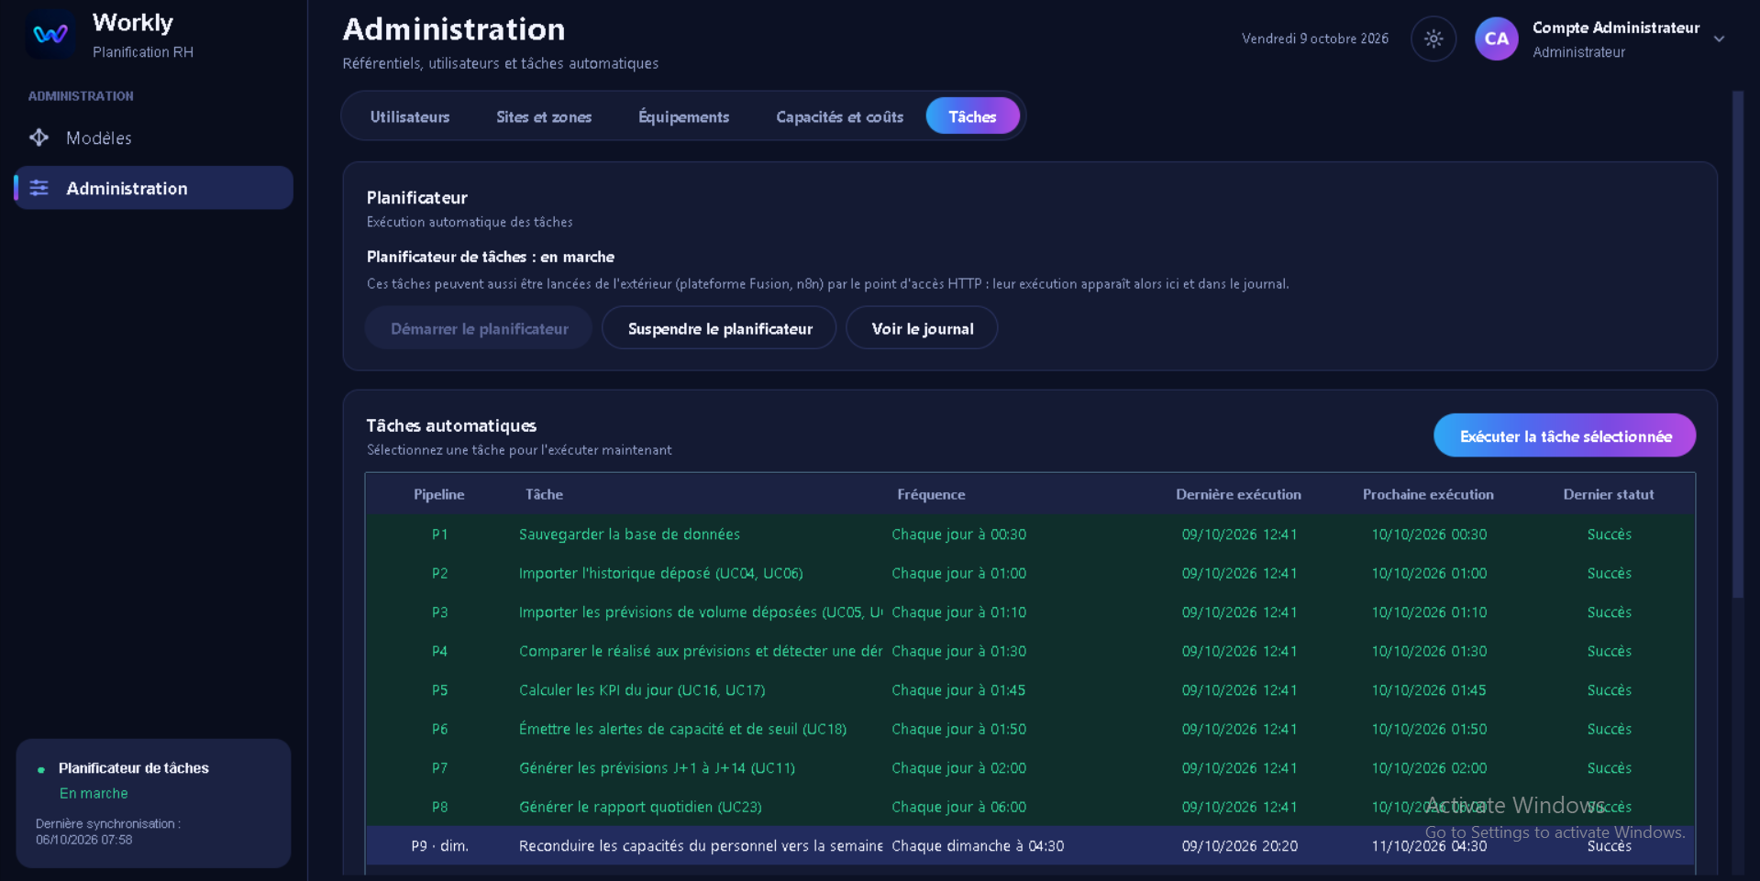
L’écran Tâches de Workly montre l’état de chaque tâche et ouvre le journal d’exécution
PARTIE 5
Ce que l’écran affiche
L’étape du pipeline, de P1 à P9
La dernière et la prochaine exécution
Le dernier statut, en vert, rouge ou orange
Un bouton pour exécuter la tâche choisie
Le journal : tâche, début, fin, statut, message
Les exécutions lancées de l’extérieur apparaissent aussi dans ce journal.
Figure 4. Application Workly, Administration, onglet Tâches.
24
Notes:
Dans Workly, l’onglet Tâches de l’administration liste les douze tâches avec leur étape de pipeline, leur dernière et leur prochaine exécution et leur dernier statut. Un bouton exécute la tâche sélectionnée, un autre ouvre le journal. Les exécutions lancées de l’extérieur, par la plateforme, apparaissent au même endroit : le journal est la source unique que lit la route de bilan. [à compléter : lecture de la capture une fois insérée]

Slide 25
Le bilan résume l’état des automatisations en un statut : succès, incomplet ou échec
PARTIE 5
Statut | Règle appliquée par Workly | Gravité
succes | Aucun échec depuis 24 h et les huit étapes de la nuit réussies depuis 30 h | ok
incomplet | Une étape de la nuit sans succès depuis 30 h (PC éteint, planificateur arrêté) | attention
echec | Une tâche a échoué depuis moins de 24 h | critique
Nuit du 6 au 7 octobre
Mesures lues dans le journal
Étapes réussies
8 sur 8
Durée totale
2,1 s
Sauvegarde
224 Ko
Prévisions rapprochées
60
Valeurs de KPI
34
EN CONDITIONS RÉELLES
Quand le PC est resté éteint, le bilan a signalé « incomplet » (dernières exécutions le 9 octobre) ; la chaîne a été relancée et le bilan est revenu à la normale.
En cas de panne, il joint aussi les passages utiles de la base de connaissances.
Alertes de capacité
20
Lignes de prévision
144
Source : bilan réel de Workly, nuit du 6 au 7 octobre 2026 (journal des tâches).
25
Notes:
Le bilan lit le journal des tâches et le résume en un statut : succès, incomplet ou échec. Incomplet signifie qu’une étape de la nuit n’a pas réussi depuis trente heures, par exemple parce que le PC était éteint. Ce cas s’est produit en réel : le bilan l’a signalé et la chaîne a été relancée. À droite, les mesures de la nuit du 6 au 7 octobre : huit étapes réussies sur huit en 2,1 secondes.

Slide 26
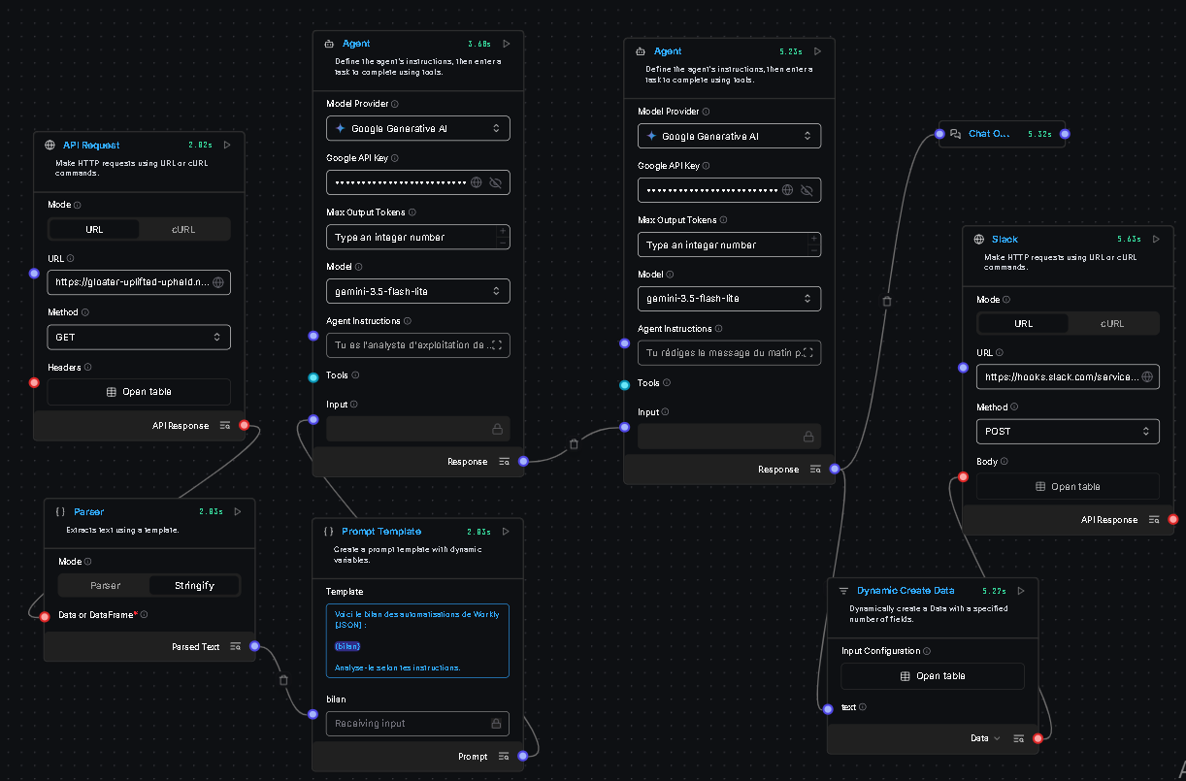
Le flux Agentic AI lit le bilan, le fait analyser puis rédiger, et l’envoie sur Slack
PARTIE 5
1
API Request — lit le bilan de Workly et, en cas de panne, les passages utiles du RAG
2
Parser et Prompt Template — mettent le bilan en forme et le glissent dans la consigne
3
Agent Analyste — évalue la gravité, la cause probable et l’action, et cite sa source
4
Agent Rédacteur — écrit le message du matin, 120 mots au maximum
5
Dynamic Create Data et API Request — envoient le message sur Slack
Figure 5. Flux Agentic AI du livrable 3. Source : plateforme Fusion AI Automation, module Agentic AI.
26
Notes:
Le flux comporte cinq étapes. Une API Request lit le bilan de Workly avec, en cas de panne, les passages de la base de connaissances. Le Parser et le Prompt Template le mettent en forme. L’agent Analyste évalue la gravité et cite sa source. L’agent Rédacteur écrit le message. Enfin le message est envoyé sur Slack.

Slide 27
Deux agents aux rôles séparés : l’un analyse la panne, l’autre rédige le message
PARTIE 5
Agent 1 · Analyste
Agent 2 · Rédacteur
Entrée : le bilan de Workly et les passages de la base de connaissances
Règle : ne s’appuie que sur ces données, n’invente rien
Sortie : gravité (ok, attention, critique), causes probables et actions, avec la source
Entrée : l’analyse de l’Analyste
Consigne : français, ton factuel, 120 mots au maximum
Interdit : adresse, jeton, détail technique interne
Sortie : un objet et un corps de message
EXEMPLE : NUIT NON EXÉCUTÉE (ANALYSTE)
EXEMPLE : MESSAGE DU RÉDACTEUR
Gravité : attention
Cause probable : PC éteint ou planificateur arrêté
Action : relancer le planificateur, puis la chaîne manquante
Source : « Statut incomplet »
Objet : Point exploitation – Attention : chaîne nocturne non exécutée
Le PC était éteint ou en veille à 00:30 UTC, ou le planificateur était arrêté. Action : relancer le planificateur, puis exécuter la chaîne manquante.
Source : exécutions réelles du flux Agentic AI, modèle Gemini flash-lite pour les deux agents.
27
Notes:
Nous avons séparé deux rôles. L’Analyste ne travaille que sur les données reçues : le bilan et les passages de la base de connaissances ; il évalue la gravité, la cause probable et l’action, et cite sa source. Le Rédacteur transforme cette analyse en un court message en français, sans adresse ni jeton. L’exemple montré est celui d’une nuit non exécutée parce que le PC était éteint.

Slide 28
Le RAG donne aux agents une base de connaissances pour expliquer les pannes
PARTIE 5
1
Recherche
2
Augmentation
3
Génération
À partir du bilan, Workly formule la question (statut, étapes manquantes, échecs) et retrouve les passages les plus proches dans la base.
Ces passages sont ajoutés au bilan, puis donnés à l’agent Analyste avec sa consigne.
L’Analyste explique la panne à partir de ces passages et cite sa source ; le Rédacteur écrit le message du matin.
BASE DE CONNAISSANCES D’EXPLOITATION
27 sections rédigées à partir du fonctionnement réel de Workly : statuts du bilan, douze tâches et leurs pannes connues, erreurs courantes, flux, Odoo. Un simple fichier texte, facile à relire et à compléter. Si aucune section ne correspond, l’agent répond « cause inconnue dans la base » au lieu d’inventer.
Outil développé dans Workly : la recherche s’exécute dans l’application, sans service externe.
28
Notes:
Le RAG suit trois étapes. Recherche : à partir des pannes du bilan, Workly construit une question et retrouve les passages les plus proches dans la base de connaissances. Augmentation : ces passages sont ajoutés au bilan, puis donnés à l’agent avec sa consigne. Génération : l’agent Analyste explique la panne à partir de ces passages et cite la section utilisée, puis le Rédacteur écrit le message. La base compte vingt-sept sections tirées du fonctionnement réel de Workly. Si aucune section ne correspond, l’agent répond « cause inconnue dans la base » au lieu d’inventer.

Slide 29
Résultats : les messages citent la cause et l’action de la base de connaissances
PARTIE 5
SANS RAG
AVEC RAG
« Actions requises : 1. Vérifier le planificateur de tâches ou les services d’automatisation. 2. Relancer manuellement les étapes manquantes. »
« Cause probable : le PC était éteint ou en veille à 00:30 UTC, ou le planificateur était arrêté. Action : relancer le planificateur, puis exécuter la chaîne manquante. »
Même situation : nuit incomplète.
Panne simulée de la sauvegarde
Nuit non exécutée (PC éteint)
Nuit réussie
critique
attention
ok
L’outil de sauvegarde est introuvable : installer les outils PostgreSQL ou indiquer leur emplacement.
Relancer le planificateur, puis exécuter la chaîne manquante.
Situation nominale : aucune action corrective requise.
Source : exécutions réelles du flux Agentic AI, octobre 2026.
29
Notes:
Premier constat : pour la même situation, une nuit incomplète, le message sans RAG restait générique : vérifier le planificateur ou les services. Avec le RAG, il donne la cause probable, un PC éteint ou en veille à 00:30 UTC, et la procédure de reprise. Deuxième constat : le flux produit trois messages différents selon l’état de la nuit. Pour une panne simulée de la sauvegarde, il indique que l’outil de sauvegarde est introuvable ; pour une nuit non exécutée, il propose de relancer le planificateur ; quand tout va bien, il le dit en deux lignes.

Slide 30
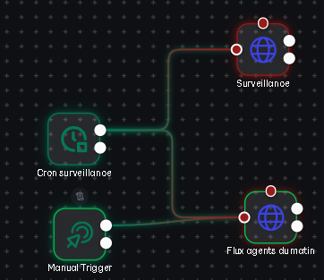
Un Cron Fusion déclenche le flux chaque matin à 06:00 par un simple nœud HTTP
PARTIE 5
Réglages du déclencheur
Heure
06:00 UTC
Action
lance le flux
Sécurité
jeton secret
Données
aucune transmise
Délai
120 secondes
Sorties
verte ou rouge
À retenir : le nœud ne transporte aucune donnée. Workly calcule le bilan et retrouve les passages utiles du RAG ; le flux les analyse ; Fusion ne fait que lancer l’exécution à heure fixe.
Figure 6. Canevas Fusion du livrable 3. Source : plateforme Fusion AI Automation.
30
Notes:
Côté Fusion, il ne reste qu’un Cron et un nœud HTTP. Le Cron s’exprime en UTC et s’active dès l’enregistrement du workflow. Le nœud appelle le flux avec un jeton Bearer, sans corps. Son délai se règle en millisecondes : nous avons perdu du temps avec la valeur 120, qui produisait une erreur de délai, avant de saisir 120 000. [à compléter : lecture de la capture du canevas une fois insérée]

Slide 31
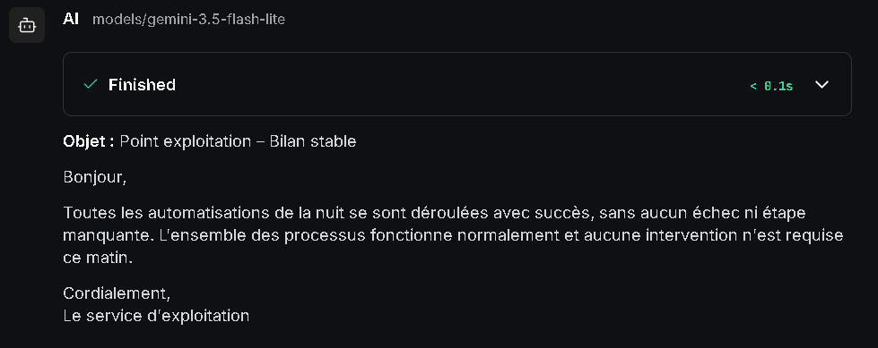
Le message du matin change selon l’état de la nuit
PARTIE 5
NUIT INCOMPLÈTE
Objet : Point exploitation – Attention : chaîne nocturne non exécutée
Cause probable : le PC était éteint ou en veille, ou le planificateur était arrêté.
Action : relancer le planificateur, puis exécuter la chaîne manquante.
NUIT RÉUSSIE
Objet : Point exploitation – Bilan stable
Toutes les automatisations se sont déroulées avec succès ; aucune intervention requise.
Source : exécutions réelles du flux Agentic AI déclenché depuis Fusion.
31
Notes:
Démonstration. Le même flux produit des messages différents selon l’état de la nuit. Pour une nuit non exécutée, le message donne la cause probable et l’action, tirées de la base de connaissances. Quand tout va bien, il le dit en deux lignes et aucune intervention n’est requise.

Slide 32
Workly se connecte à Odoo par son API externe ; l’import des volumes reste à brancher
PARTIE 5
Connexion testée
À RÉALISER
Odoo
version 20.0+e
Étape suivante
Base
workly1
Lire les commandes de vente d’Odoo comme volumes prévus.
Interface
API externe
Alimenter l’import des prévisions de volume sans fichier déposé à la main.
Authentification
clé API sécurisée
Test de connexion
réussi
Ajouter une source de données extérieure à l’application dans la chaîne de nuit.
Commandes de vente
0 (base vide)
Sécurité : la clé API reste dans des variables d’environnement du PC, jamais dans le dépôt ni dans ces diapositives.
32
Notes:
Workly se connecte à Odoo par l’API externe XML-RPC, avec une clé API conservée dans des variables d’environnement du PC. Le test renvoie la version 20.0+e et zéro commande de vente, car la base de démonstration est vide. L’import des commandes comme volumes prévus reste à réaliser : c’est la prochaine source de données, en plus de l’application.

Slide 33
Bilan du livrable 3 : ce que nous avons atteint
BILAN
MODÈLES
AUTOMATISATION
BOTTOM LINE
3 modèles comparés
12 tâches planifiées
+15 113 MAD de gain net
Régression linéaire, réseau de neurones et gradient boosting, retenu et intégré à l’application.
Huit étapes chaque nuit à 00:30 UTC, sans interface graphique.
Soit 183 874 MAD par an ; taux de service de 94,6 % à 99,9 % (simulation sur données de démonstration).
SUPERVISION
RAG
ODOO
Un message Slack chaque matin
27 sections de connaissances
Connexion testée
Bilan en trois statuts, analysé par deux agents IA, lancé par un Cron à 06:00.
Les agents expliquent la panne et citent leur source.
Workly atteint Odoo ; l’import des volumes reste à brancher.
Valeurs : application Workly et exécutions réelles du livrable 3 ; gains issus du jeu de données de démonstration.
33
Notes:
Voici ce que nous avons atteint. Les modèles : trois approches comparées, dont le gradient boosting, retenu et intégré. L’automatisation : douze tâches planifiées, dont huit étapes chaque nuit, sans interface graphique. Le Bottom line : un gain net de 15 113 MAD sur la période de démonstration, soit 183 874 MAD par an, et un taux de service de 94,6 % à 99,9 %. La supervision : un bilan en trois statuts, analysé par deux agents et envoyé sur Slack chaque matin. Le RAG : vingt-sept sections de connaissances, dont les agents citent la source. Enfin la connexion à Odoo, testée.

Slide 34
Limites et prochaines étapes : signaler une panne, puis fiabiliser l’hébergement
PARTIE 5
Limites
Prochaines étapes
Le PC doit rester allumé : sinon le bilan est injoignable et aucune alerte ne part.
1
Brancher la sortie rouge du nœud HTTP : une alerte Slack quand Workly ne répond pas.
Alerte par Slack seulement : l’envoi d’e-mail n’a pas pu être branché.
2
Héberger Workly sur un serveur permanent, hors du PC personnel.
Adresse publique ngrok gratuite, liée à un compte personnel.
3
Importer les commandes Odoo comme volumes prévus.
La base de connaissances ne couvre que les pannes décrites ; sinon l’agent répond « cause inconnue ».
4
Mesurer la fiabilité sur plusieurs nuits et enrichir la base de connaissances.
Ordre de priorité : d’abord signaler une panne, ensuite durcir l’hébergement.
34
Notes:
Limites assumées : le PC doit rester allumé, sinon le bilan est injoignable ; l’alerte passe par Slack ; l’adresse publique gratuite est liée à un compte personnel ; la base de connaissances ne couvre que les pannes déjà décrites, et l’agent le dit quand il ne sait pas. Prochaines étapes : alerter quand Workly ne répond pas, héberger Workly sur un serveur permanent, importer les commandes Odoo, et mesurer la fiabilité sur plusieurs nuits.

